Slide 1

CRECHE MUNICIPAL DE BOTUJURU
PORTFÓLIO
EDUCAÇÃO INFANTIL
MATERNAL I A

Slide 2
PROFESSORA SILVIA EDUCADORAS: DANIELLE, CINDY E TAMIRES
2024

Slide 3
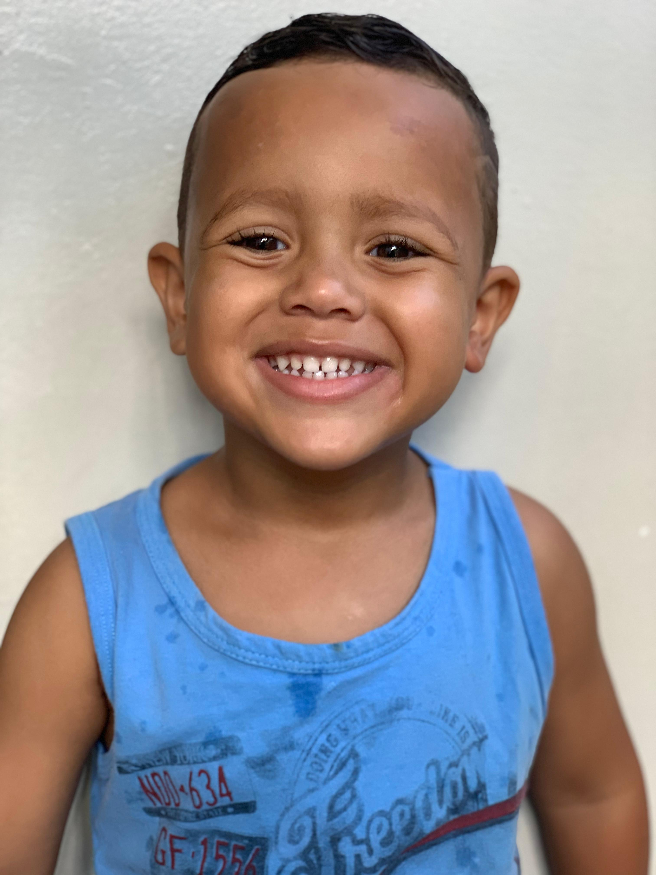
ISAAC

